Slide 1


RED VOCES COLECTIVAS:
DEMOCRACIA Y ACCIÓN CIUDADANA
Experiencia de articulación
entre sociedad civil y organismos
electorales.
Olga Elizabeth Lucio Huerta

Slide 2
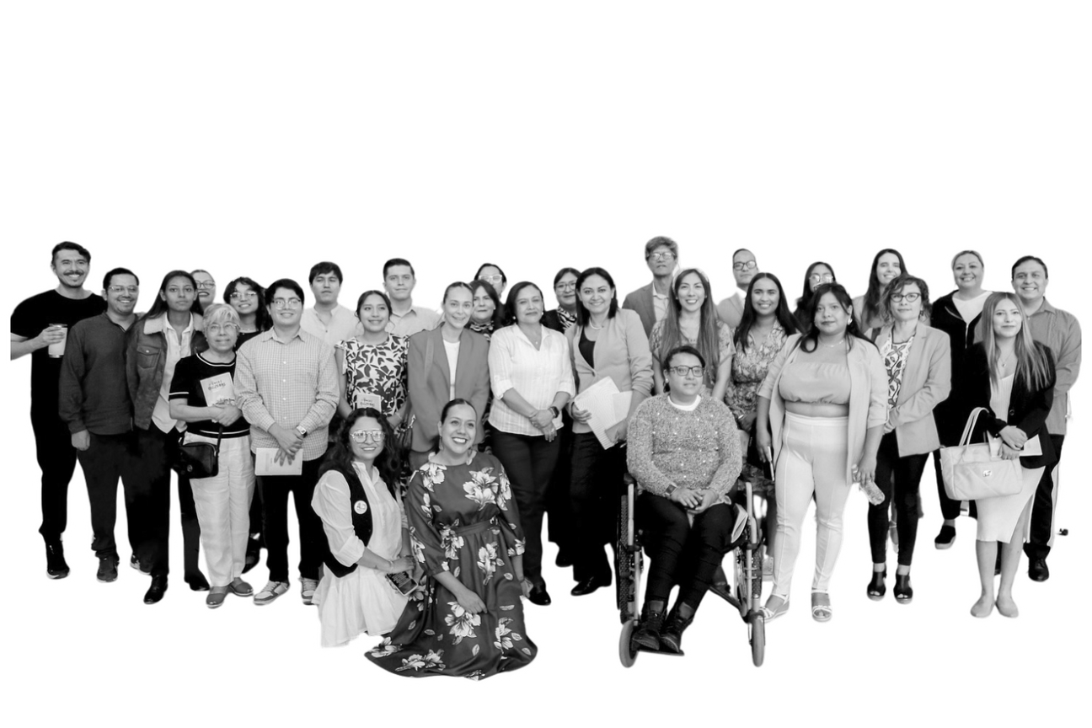
La Red Voces Colectivas surge en el marco del Proceso Electoral Local Extraordinario 2025 del Poder Judicial del Estado de San Luis Potosí.
Nace como un espacio de encuentro, diálogo y colaboración entre sociedad civil organizada, activistas, colectivas feministas, personas defensoras de derechos humanos y CEEPAC.

Slide 3
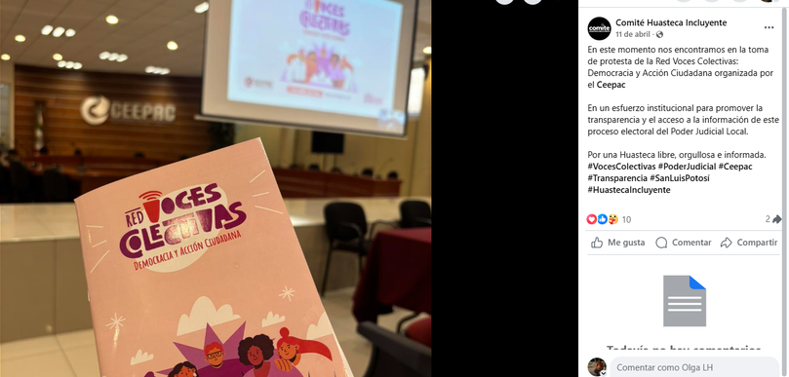
La Red reúnió a más de 30 organizaciones y colectivas del estado de San Luis Potosí que trabajan con pueblos indígenas, población LGBTIQ+, mujeres, personas con discapacidad, reinserción social, reconocimiento del trabajo de cuidados. Entre otros temas. Unidas para fortalecer la participación ciudadana y la democracia local.
DIFUSIÓN DEL PROCESO EN OTROS TERRITORIOS, AMPLIFICACIÓN DEL ALCANCE.

Slide 4

1. Conversatorios públicos:
Instalación de la Red: “Democracia y Acción Ciudadana”, con participación de autoridades electorales, fiscalía en delitos electorales y sociedad civil.
Capacitaciones replicables sobre el proceso electoral judicial.
2. Producción de materiales ciudadanos:
Campañas informativas con enfoque de derechos humanos y lenguaje accesible.
Difusión en redes sociales y medios comunitarios.
3. Formación y diálogo:
Sesiones de reflexión colectiva y espacios de capacitación sobre participación, derechos políticos y vigilancia ciudadana.
REFLEXIÓN COLECTIVA E INCLUSIÓN DE ACTORES

Slide 5
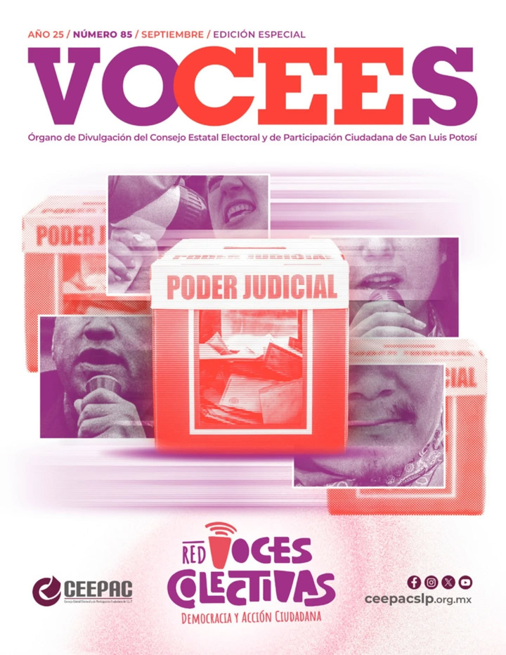
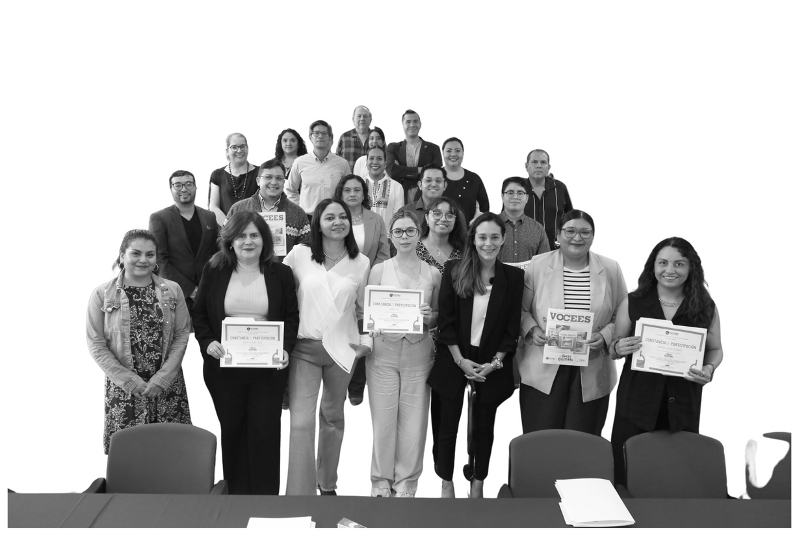
La colaboración entre sociedad civil y organismos electorales enriquece la democracia y fortalece la legitimidad institucional.
La participación ciudadana es más efectiva cuando se construye desde el territorio, con lenguaje claro y enfoque de derechos.
Las redes multisectoriales potencian el impacto de las acciones de cultura cívica.

Slide 6

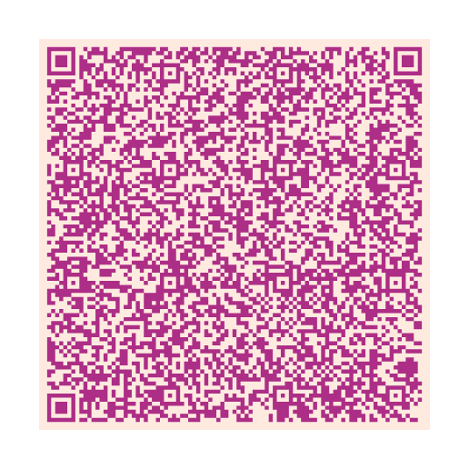
Voces Colectivas nos recordó que la democracia será comunitaria o no será.
Descarga la Edición especial
Revista Vocees No.85

